Slide 1
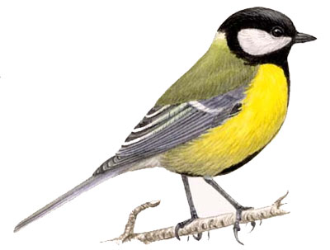
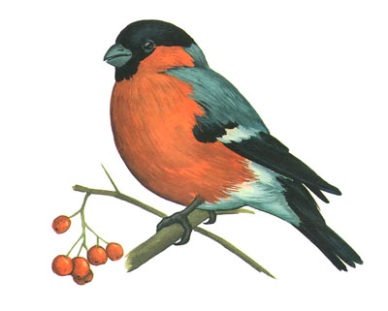
Урок української мови
Добір спільнокореневих слів.
Позначення кореня

Slide 4
Хвилинка етимології
Ошатний – гарний, святково вдягнений.
Строкатий – рябий, плямистий,
різнобарвний.

Slide 5
Фізкультхвилинка

Slide 6
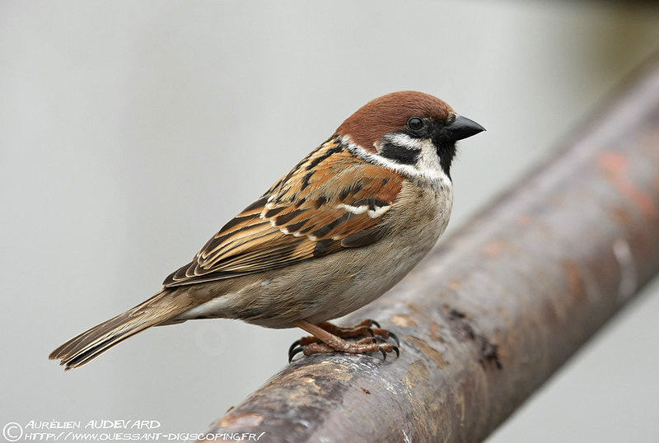

Slide 9
Сенкан
1. Дятел.
2. Строкатий, ошатний.
3. Лікує, обстежує, обслуговує.
4. Шкідників з-під кори дістає.
5. Лікар.

Slide 10
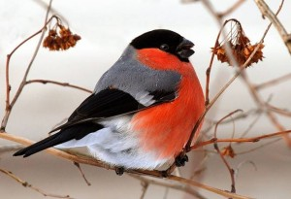

Slide 13
Гра "Лото"
Люди шанують наполегливу працю дятла.
Працьовиті діти змайстрували красиву годівничку.

Slide 16
Домашнє завдання
1 група:
с.121, впр.3 – до підкреслених слів виписати спільнокореневі, позначити корінь.
2 група :
до слів зима, спів підібрати спільнокореневі, виражені ім., прикм., дієсл.

Slide 17
Дякую за увагу !

